Slide 1
第四章 化学热力学基础
§1 热力学术语和基本概念
§2 热力学第一定律
§3 热力学第二定律
§4 吉布斯自由能

Slide 2
本章作业：
p87-89： 1, 3, 5, 6, 8, 9, 13

Slide 3
人们研究化学反应的目的，
有两个方面。
一是物质方面。
二是能量方面。

Slide 4
从物质方面考虑
如进行反应
N₂ + 3 H₂ 2 NH₃
目的是制取氨。

Slide 5
用硫粉处理洒落的汞
S + Hg HgS
目的是消除单质汞，而绝不是
制备 HgS。

Slide 6
从能量方面考虑
大量的煤炭燃烧
C + O₂ CO₂
目的是获得能量，不是制取 CO₂，
更不是为了将煤炭处理掉。
蓄电池充电的化学反应，是为了
储存能量。

Slide 7
化学热力学，就是从化学反应的
能量出发，去研究化学反应的方向和
进行程度的一门科学。

Slide 8
§1 热力学术语和基本概念
1.1 系统和环境
1.2 状态和状态函数
1.3 过程和途径
1.4 热 功 可逆过程
1.5 热力学能

Slide 9



1.1 系统和环境
系统(体系)：被研究对象
环境: 系统外与其密切相关的部分
敞开系统:与环境有物质交换也有能量交换
封闭系统:与环境无物质交换有能量交换
隔离系统:与环境无物质、能量交换
敞开系统
封闭系统
隔离系统

Slide 10
1.2 状态和状态函数
状态 由一系列表征体系性质的物理量所确定下来的体系的一种存在形式，称为体系的状态。
状态函数 确定体系状态的物理量，称为状态函数。
例如某理想气体体系
n = 2 mol， p = 1.013 × 10 ⁵ Pa， V = 44.8 dm ³ ，
T = 273 K
这就是一种状态。是由 n、p、V、T 所确定下来的体系的一种存在形式 。
因而 n、p、V、T 都是体系的状态函数。

Slide 11
状态函数的特点:
(1) 状态一定,状态函数一定。
(2) 状态变化,状态函数也随之而变,且状态函数
的变化值只与始态、终态有关，而与变化
途径无关。

Slide 12
始态和终态 体系变化前的状态称为始态，
变化后的状态称为终态。
状态变化的始态和终态一经确定，则状态函数的改变量是一定的。
例如，温度的改变量用 Δ T 表示，
则 Δ T = T_{终} － T_{始}
同样理解 Δ n、Δ p、 ΔV 等的意义。

Slide 13
1.3 过程和途径
过程 体系的状态发生变化，从始态到终态，则称体系经历了一个热力学过程，简称过程。
若体系在恒温条件下发生了状态变化，我们说体系的变化为 “恒温过程”；同样理解 “恒压过程”，“恒容过程”。若体系 变化时和环境之间无热量交换，则称之为“绝热过程 ”。
途径 完成一个热力学过程，可以采取多种不同的方式。我 们把每种具体的方式，称为一种途径。
过程着重于始态和终态；而途径着重于具体方式。

Slide 14
该过程可以经由许多不同的途径来完成。
下面给出其中两种途径：
0.5 × 10 ⁵ Pa
4 dm³
途径 I
1 × 10 ⁵ Pa
2 dm³
2 × 10 ⁵ Pa
1 dm³
途径 II
始态
终态
4 × 10 ⁵ Pa
0.5 dm³
状态函数的改变量，取决于始态和终态，不管途径如何不同。如上述过程的两种途径中，状态函数的改变量一致。

Slide 15
0.5 × 10 ⁵ Pa
4 dm³
途径 I
1 × 10 ⁵ Pa
2 dm³
2 × 10 ⁵ Pa
1 dm³
途径 II
4 × 10 ⁵ Pa
0.5 dm³
Δ p = p_{终} － p_{始} Δ V = V_{终} － V_{始}
= 2 × 10 ⁵ － 1 × 10 ⁵ = 1 － 2
= 1 × 10 ⁵ ( Pa ) = － 1 （dm³ ）

Slide 16
某些状态函数，如 V，n 等所
表示的体系的性质有加和性。
例如 5 dm³ 气体，V = 5 dm³，
它等于体系各部分的体积之和。

Slide 17
这些性质称为体系的量度性质，
也称为广度性质或容量性质。
T，p，ρ 等性质，无加和性，称
为强度性质。

Slide 18
1.4 热和功 可逆过程
1.热 ( Q )
系统与环境之间由于存在温差而传递
的能量。 热不是状态函数。
规定 系统吸热: Q >0 系统放热: Q <0
如： Q = 30 J， 表示体系吸热 30 J，
Q = － 40 J，表示体系放热 40 J 。
体系吸热为正，放热为负。

Slide 19
2. 体积功
在热力学过程中，体系对抗外压
改变体积，产生体积功。
在一截面积为 S 的圆柱形筒内体
系经历一热力学过程。

Slide 20
截面积 S
F
Δl
II
I
假设在恒外力 F 作用下，活塞从
I 位移动到 II 位，移动距离为 Δl 。

Slide 21
截面积 S
F
Δl
II
I
按照传统的功的定义，环境对体系的功
W = F•Δl

Slide 22
截面积 S
F
Δl
II
I
W = F•Δl
F
= •Δl •S
S
F
是外压 p；
S

Slide 23
截面积 S
F
Δl
II
I
Δl •S 是体积，
这个体积等于过程的 ΔV。
－

Slide 24
截面积 S
F
Δl
II
I
F
W = F•Δl
= •Δl •S
S
所以环境所做的功 W = － p ΔV
这种功称为体积功，以 W_{体} 表示。

Slide 25
W_{体} = － p ΔV
若体积变化 ΔV = 0，
则 W_{体} = 0
我们研究的过程与途径，若不加以特别说明，可以认为只有体积功。
即 W = W_{体}

Slide 26
系统对环境做功，W <0
环境对系统做功，W >0
体积功：W= -P_{外}ΔV
W 是指体系对环境所做的功，
W = 20 J 表示环境对体系做功 20 J，
W = －10 J 表示体系对环境做功 10 J 。
功不是状态函数

Slide 27
例题: 一定量的理想气体由状态1(p₁=6kPa, V₁=2dm³
T₁=298K)经过三种方式完成等温膨胀做功, 到达状
态2(p₂=1kPa, V₂=12dm³,T₂=298K).
求三种情况下系统所作的功.
功和热与 状态函数不同，只指出过程的始终态，而不指出具体途径时，是不能计算功和热的。
可逆过程: 可逆过程是理想化过程,无限接近
热力学平衡态。

Slide 28
1.5 热力学能( 内能)
热力学能是体系内部所有能量之和，包括分子原子的动能，势能，核能， 电子的动能 ⋅ ⋅ ⋅ ⋅ ⋅ ⋅ 以及一些尚未研究的能量。热力学上用符号 U 表示热力学能（经常称为内能）。
虽然体系的内能尚不能求得，但是体系的状态一定
时，内能是一个固定值。因此，热力学能 U 是体系的
状态函数。
体系的状态发生变化，始终态确定，则内能变化量 Δ U 是一定值， Δ U = U_{终} － U_{始} 。

Slide 29

§2 热力学第一定律和热化学
2.1 热力学第一定律
2.2 焓变和热化学方程式
2.3 Hess定律

Slide 30
2.1 热力学第一定律
某体系由状态 I 变化到状态 II，在这一过程中体系吸热 Q，环境对体系做功 W，体系的内能改变量用 Δ U 表示，则有
Δ U = Q + W
体系内能的改变量等于体系从环境吸收的热量加环境对体系所做的功。 显然，热力学第一定律的实质是能量守恒。
例 某过程中，体系吸热 100 J，对环境做功 20 J。求体系的内能改变量。
解 由第一定律表达式
Δ U = Q + W
= 100 +(- 20) = 80 ( J ) 体系的内能增加了 80 J。

Slide 31
环境的内能改变量怎样求得？
从环境考虑，放热 － 100 J，得到功 20 J，所以
Δ U_{环} = ( － 100 ) ＋ 20
= － 80 ( J ) 环境的内能减少了 80 J。
内能是广度性质，有加和性。体系加环境为宇宙，
故 Δ U_{宇宙} = Δ U_{体} + Δ U_{环} = 80 + ( － 80 ) = 0，
能量守恒。

Slide 32
例: 体系在某一过程中从环境中吸收了
50kJ 的热量，对环境做了30kJ的功，则体系在
过程中热力学能变为：
ΔU_{体系} = （+50kJ）+（-30kJ） = 20kJ
体系热力学能净增为20kJ；
问题： Δ U_{环境}= ？

Slide 33
2.2 焓变和热化学方程式
反应热 ( Q 化学反应的热效应）：
在化学反应过程中，当生成物的温度与反应物的温度相同，等压条件下反应过程中体系只做体积功而不做其它功时，化学反应中吸收或放出的热量称为化学反应的热效应。

Slide 34
化学反应中， 体系的热力学能
变化值写成 Δ_{r}U r ： reaction
它等于生成物的 U_{生}
减去反应物的 U_{反}
Δ_{r}U = U_{生} － U_{反}

Slide 35
Δ_{r}U = U_{生} － U_{反}
由热力学第一定律
Δ_{r}U = Q + W，
故有 U_{生}－U_{反} = Q + W，
注意
此处的 W 在不加说明时是指 W_{体}。

Slide 36
1 恒容反应热
对于封闭系统，在恒容过程中，
ΔV=0，W=0
即 Δ_{r}U = Q_{V}
Q_{V}为等容（恒容）反应热。
在恒容反应中，热效应全部
用来改变体系的热力学能。

Slide 37
根据 Δ_{r}U = Q_{V}
当 Δ_{r}U > 0 时，
Q_{V} > 0，是吸热反应，
Δ_{r}U < 0 时，
Q_{V} < 0，是放热反应。

Slide 38

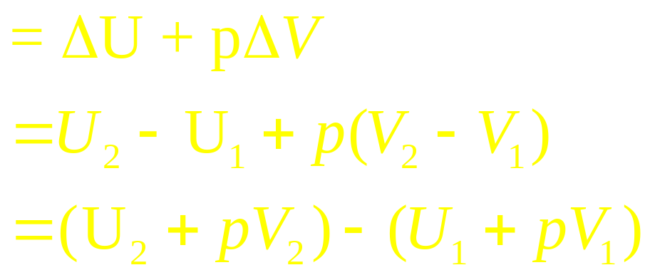
2 焓和焓变
在等压（恒压）过程中，
令 H = U + pV
即 Q_{p} = Δ_{r}H

Slide 39
H 称焓
是一个新的状态函数。
关于焓 H 的一般认识：
定义式为 H = U + pV ，
由于 U 不可求，故焓 H 不可求；
焓是一种和能量单位一致的物理量；

Slide 40
焓是体系的量度性质，有加和性；
对于理想气体，
焓 H 也只和 T 有关。
Q_{p} = Δ_{r}H 说明，在恒压反应中，
热效应 Q_{p} 全部用来改变体系的热焓。

Slide 41
Δ_{r}H > 0 时，
Q_{p} > 0 ， 是吸热反应
Δ_{r}H < 0 时，
Q_{p} < 0 ， 是放热反应。
注意 Δ_{r}U，Q_{V}，Δ_{r}H 和 Q_{p}
的单位均为焦耳 J 。

Slide 42
2. Qp与Qv之间的关系：
● Qp = ΔH Qp = ΔU + p ΔV
ΔH = ΔU + p ΔV = ΔU + ΔnRT
Qp = Qv + ΔnRT
●对于有气体参加的反应， ΔV ≠ 0, Qp ≠ Qv
●对液态和固态反应，Qp ≈ Qv, ΔH ≈ ΔU
注意 适用条件：
封闭体系，等温等压条件，不做有用功。

Slide 43
2. Qp与Qv之间的关系：
同一反应的 Q_{p} 和 Q_{V} 并不相等。
Q_{V} = Δ_{r}U ，
Q_{p} = Δ_{r}U + p ΔV
= Δ_{r}H

Slide 44
由于两个 Δ_{r}U 近似相等，对于
理想气体，两个 Δ_{r}U 相等。所以
Q_{p} = Q_{V} + pΔV
对于没有气体参与的液体、固
体反应，由于 ΔV 很小，故 pΔV
可以忽略，则近似有
Q_{p} = Q_{V}

Slide 45
Q_{p} = Q_{V} + pΔV
有气体参加的恒压反应， ΔV
不能忽略，Δ p = 0 ，有
pΔV = Δ（pV）
= Δ（nRT）
= ΔnRT

Slide 46
Q_{p} = Q_{V} + pΔV
故 Q_{p} = Q_{V} + ΔnRT
是气相物质的
物质的量的改变量。
其中 Δn
Q_{p}，Q_{V} 和 ΔnRT 的单位都
是焦耳（J）。

Slide 47
3. Δ U与ΔH的关系
Q_{p} = Q_{V} + ΔnRT
由于 Q_{V} = Δ_{r}U， Q_{p} = Δ_{r}H ，
故有 Δ_{r}H = Δ_{r}U + ΔnRT
该关系式两边单位都是焦耳（J）
例题: p60

Slide 48
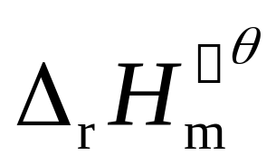
4. 热化学方程式
气体
标准状态：
液,固体
称为反应的标准摩尔焓变。

Slide 49
符号：
Δ ⎯ “变化量”
r ⎯ “反应” reaction”
m ⎯ “摩尔” “molar”
θ ⎯ “标准状态”

Slide 50
聚集状态不同时， 不同。
(l)
化学计量数不同时， 不同。

Slide 51
书写热化学方程式时注意以下几点:
1. 注明反应温度,压力, 若为标准态,
则可以忽略不写;
2. 注明物质聚集态: g, l, s;
3. 同一反应, 物质的量不同, Q值也不
相同;
4. 正逆反应Q值相同, 但符号相反.
Notes:
2.

Slide 52
C (石墨) + O₂ (g) —— CO₂ (g) ΔrHm^{θ} = － 393.5 kJ·mol^{－1} (1)
C (金刚石) + O₂ (g) —— CO₂ (g) ΔrHm ^{θ} = － 395.4 kJ·mol^{－1} (2)
H₂ (g) + 1/2 O₂ (g) —— H₂O (g) ΔrHm ^{θ} = － 241.8 kJ·mol^{－1} (3)
H₂ (g) + 1/2 O₂ (g) —— H₂O (l) ΔrHm ^{θ} = － 285.8 kJ·mol^{－1} (4)
2 H₂ (g) + O₂ (g) —— 2 H₂O (l) ΔrHm ^{θ} = － 571.6 kJ·mol^{－1} (5)
H₂O (g) —— H₂ (g) + 1/2 O₂ (g) ΔrHm ^{θ} = + 241.8 kJ·mol^{－1} (6)
ΔrHm ^{θ} > 0 表示吸热， ΔrHm ^{θ} < 0 表示放热 。
从 ( 1 ) 和 ( 2 ) 对比，看出注明晶型的必要性。
( 3 ) 和 ( 4 ) 对比，看出写出物质存在状态的必要性。
( 4 ) 和 ( 5 ) 对比，看出计量数不同对热效应的影响。
( 3 ) 和 ( 6 ) 对比，看出互逆的两个反应之间热效应的关系。

Slide 53
一个非常重要的问题！
标准状态
热力学中指的标准状态与讨论气体时，经常用到的标准状况是不一样的.
气体 T，p = p^{θ} =100kPa
液，固体 T，p，纯物质
溶液，溶质
c_{B} ≈ c = 1mol · L⁻¹
一般情况下：T = 298.15K

Slide 54
2.3 Hess定律
盖斯（Hess，俄文名字为 Γecc ）
为奥地利籍俄罗斯人。
1836 年，盖斯指出，一个化学
反应，不论是一步完成，还是分数步
完成，其热效应相同。

Slide 55
前面讲过，热量是和途径相
关的。盖斯定律为什么会成立？
其成立的原因在于，所研究
的反应，当时 （ 1836 年 ）都是
在恒压下进行的。

Slide 56
即反应体系的压力和外压相等，这时
Q = Δ_{r}H
H 是状态函数，Δ_{r}H 不受途径影响。
故该热效应 Q 不受途径影响。
即盖斯定律暗含条件 —— 每步均恒压。

Slide 57
1. 标准摩尔生成焓
在温度T(通常为298K)和标准压力下,由元素的参考态单质生成1mol某物质(B)时的标准摩尔焓变,称为该物质的标准摩尔生成焓。

Slide 58
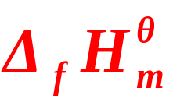
符号：
Δ ⎯ “变化量”
f ⎯ “生成” “formation”
m ⎯ “摩尔” “molar”
θ ⎯ “标准状态”

Slide 59
一般是指稳定单质: 标准压力及298K时元素最稳定的单质.
例如: C 石墨; Br₂ 液体; Hg 液体;
例外：红 P不易提纯后，将白磷作为参考态单质
Δ_{f}H_{m} < 0, 放热; Δ_{f}H_{m} > 0, 吸热
参考态单质的Δ_{f}H_{m} = 0
人们根据大量试验， 测得 298 K 时的各种物质的标
准生成焓，将其列成表，供查阅使用。

Slide 60
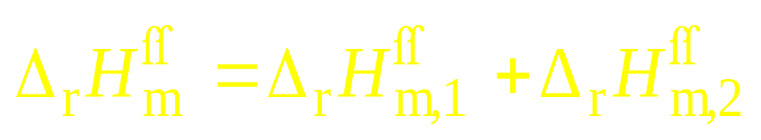
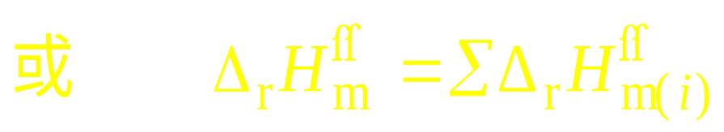
2. Hess定律:
始态
终态
中间态
化学反应不管是一步完成还是分几步完成，其反应热总是相同的(热效应总值一定定律) 。

Slide 61
例:已知298.15K下,反应
计算298.15K下,CO的标准摩尔生成焓.

Slide 62
解:利用Hess定律
途径1
途径2
解法二：

Slide 63
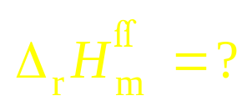
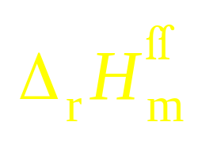
3. 由标准摩尔生成焓求反应的标准摩尔焓变

Slide 64
结论 aA+bB→yY+zZ

Slide 65

思考题
H₂（g）+ O₂（g） H₂O（l）
的 ，是否等于 298 K 时的
（H₂O，l）?
Δ _{r} H ⊖
m
Δ _{f} H ⊖
m
N₂（g）+ 3 H₂（g） 2 NH₃（g）
的 ，是否等于 298 K 时的
（NH₃，g）？
Δ _{r} H ⊖
m
Δ _{f} H ⊖
m

Slide 66
§3 热力学第二定律
3.1 化学反应的自发性
3.2 熵及热力学第三定律
3.3 热力学第二定律

Slide 67
3.1 化学反应的自发性
水从高处流向低处；
热从高温物体传向低温物体；
铁在潮湿的空气中锈蚀；
锌置换硫酸铜溶液反应：
Zn(s)+Cu²⁺(aq) →Zn²⁺(aq)+Cu(s)
在没有外界作用下,系统自身发生变化的过程称为自发变化。

Slide 68
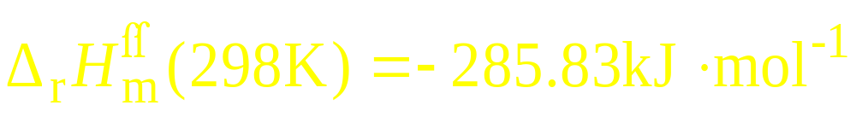
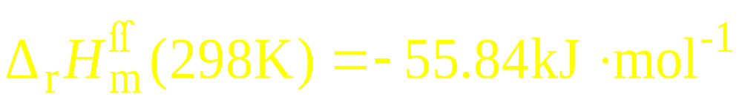
许多放热反应能够自发进行。例如：
H₂(g) + 1/2O₂(g)→ H₂O(l)
H⁺(aq) + OH⁻(aq) → H₂O(l)
最低能量原理
1878年，法M.Berthelot和丹J.Thomsen提出自发的化学反应趋向于使系统放出最多的能量。

Slide 69
然而有些吸热反应也能自发进行。例如:
NH₄Cl (s) →NH₄⁺(aq)+Cl⁻(aq)
CaCO₃(s) CaO(s)+CO₂(g)
H₂O(l) H₂O(g)
焓变只是影响反应自发性的因素之一，但不是唯一的影响因素。

Slide 70
3.2 熵及热力学第三定律
1. 混乱度
许多自发过程有混乱度增加的趋势。
冰的融化
建筑物的倒塌
系统有趋向于最大混乱度的倾向，系统混乱度增大有利于反应自发地进行。

Slide 71
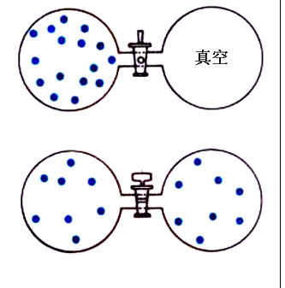

Slide 72
2. 熵
熵是表示系统中微观粒子混乱度的一个热力学函数，其符号为S。
系统的混乱度愈大，熵愈大。
熵是状态函数。
熵的变化只与始态、终态有关，而与途径无关。

Slide 73
3 热力学第三定律
1906年，［德］W.H.Nernst提出，经［德］Max Planch 和［美］G.N.Lewis等改进。
纯物质完整有序晶体在0K时的熵值为零。
S*（完整晶体，0K）=0

Slide 74
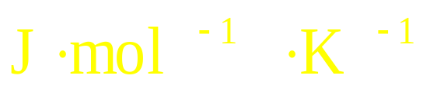
４. 标准摩尔熵
纯物质完整有序晶体温度变化 0K →TK
△S = S_{T} - S ₀ = S_{T}
S_{T}---规定熵（绝对熵）
在某温度T和标准压力下，1mol某纯物质B的规定熵称为B的标准摩尔熵。其符号
为 ： S_{m}^{θ} 单位为：
S_{m}^{θ}(稳定单质, 聚集态, 298K) > 0

Slide 75
标准摩尔熵的一些规律
同一物质，298.15K时
S_{m}^{θ}(g) > S_{m}^{θ}(l) > S_{m}^{θ}(s)
结构相似，相对分子质量不同的物质， 随相对分子质量增大而增大。
S_{m}^{θ}
S_{m}^{θ}(HF)< S_{m}^{θ}(HCl)< S_{m}^{θ}(HBr)< S_{m}^{θ}(HI)
相对分子质量相近，分子结构复杂的，其 大。
S_{m}^{θ}
S_{m}^{θ}(CH₃OCH₃, g) < S_{m}^{θ}(CH₃CH₂OH, g)

Slide 76
同一种物质熵值随着温度的升高而增大。
熵为状态函数
等温过程的熵变：
这将在物理化学课程中讲授。

Slide 77
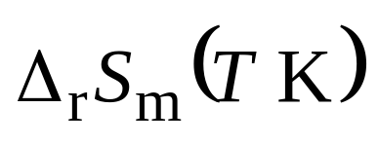
5 化学反应熵变
化学反应熵变的计算
对于化学反应
ΣS_{m} (生成物)-ΣS_{m} (反应物)=
根据Hess定律，利用标准摩尔熵，可以
计算298.15K时的反应的标准摩尔熵变。
Δ_{r} S_{m}^{θ} > 0, 有利于反应自发正向进行

Slide 78
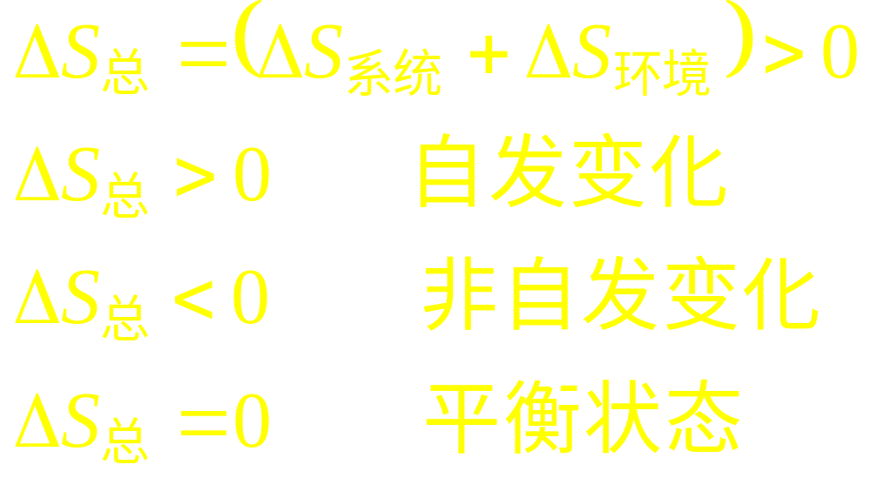
3.3 热力学第二定律
在任何自发过程中，孤立系统的熵变化总是增加的。

Slide 79
§4 吉布斯自由能
4.1 Gibbs自由能
4.2 标准摩尔生成自由能
4.3 Gibbs-Helmholtz方程及其应用

Slide 80
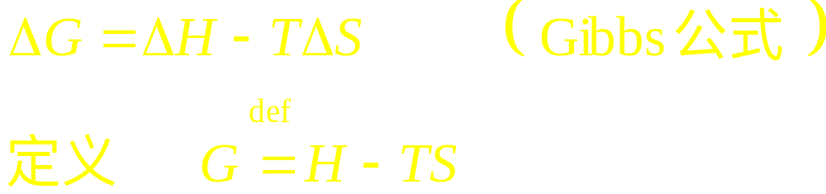
4.1 Gibbs函数判据
G----Gibbs函数（Gibbs自由能）
G是状态函数， 单位: kJ.mol⁻¹

Slide 81
Gibbs 函 数（变）判据
在恒温恒压下，任何自发变化总是
系统的Gibbs 函数减小。

Slide 82
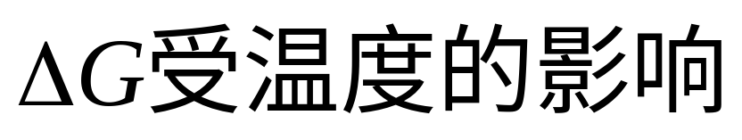
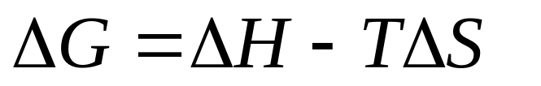

Slide 83
4.2 标准摩尔生成Gibbs函数
化学反应的标准摩尔Gibbs函数〔变〕
Δ_{r}G^{θ}_{m} =Δ_{r}H^{θ}_{m}-TΔ_{r}S^{θ}_{m}
1.标准摩尔生成Gibbs函数
在温度T K下，由参考态单质生成1mol物质B时的标准摩尔Gibbs自由能变，称为物质B的标准摩尔生成Gibbs自由能。
Δ_{f}G^{θ}_{m} (B, 聚集态, 温度)
Δ_{f}G^{θ}_{m} (稳定单质, T) = 0

Slide 84
2.用Δ_{f}G_{m}θ计算Δ_{r}G_{m}θ
对于化学反应: a A + b B = f F + g G
Δ_{r}G_{m}θ = ΣΔ_{f}G_{m}θ(生成物) - ΣΔ_{f}G_{m}θ(反应物)
Δ_{r}G_{m}θ只能用于判断标准状态下的反应方向

Slide 85
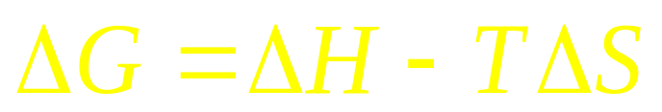
3.3 Gibbs-Helmholtz方程及其应用
ΔG与温度的关系:
一般而言温度发生变化时, ΔH,ΔS 变化不大,
因而近似把ΔH,ΔS 看作不随温度而变化的常数.
因此, 在任意温度T下:
Δ_{r}G^{θ}_{T}≈Δ_{r}H^{θ}₂₉₈ - TΔ_{r}S^{θ}₂₉₈
据此可以估算反应自发进行的温度

Slide 86
例 已知反应
CuSO₄（s） CuO（s）+ SO₃（g）
Δ_{r}H_{m} = 218.4 kJ•mol^{－1}
Δ_{r}S_{m} = 190.2 J•mol^{－1}•K^{－1}
=
=
试讨论温度对反应方向的影响。

Slide 87
解：常温下，即 T = 298 K 时，
Δ_{r}G_{m} = Δ_{r}H_{m} － TΔ_{r}S_{m}
= 218.4 kJ•mol^{－1} － 298 K
× 190.2 × 10^{－3} kJ•mol^{－1}•K^{－1}
= 161.7 kJ•mol^{－1}

Slide 88
计算结果表明，常温下
Δ_{r}G_{m} = 161.7 kJ•mol^{－1}
Δ_{r}G_{m} > 0，常温下该反应不能
自发进行。

Slide 89
当 Δ_{r}G_{m} = 0 时，反应可逆进行。
由 Δ_{r}G_{m} = Δ_{r}H_{m} － TΔ_{r}S_{m}
得 Δ_{r}G_{m} = 0 时，
有 Δ_{r}H_{m} = TΔ_{r}S_{m}

Slide 90
此时的温度为
Δ_{r}H_{m}
T =
Δ_{r}S_{m}
218.4 × 1000 kJ•mol^{－1}
=
190.2 kJ•mol^{－1}•K^{－1}
= 1148 K

Slide 91
即当 T > 1148 K 时，反应
CuSO₄（s） CuO（s）+ SO₃（g）
可以自发进行。

Slide 92
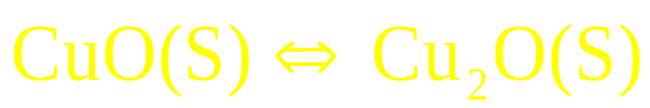
例题：试估算标准条件下
时的温度.

Slide 93
U, H, G, S 四个热力学状态函数的比较:
1. 相同点:
(1)都是状态函数, 变化量只取决于始终态;
(2)正逆过程各函数改变量相同, 但符号相反;
(3)各函数的改变量计算符合黑斯定律
(4)具有加和性

Slide 94
2. 不同点:
(1) 含义各不相同.
(2) 除S外, 均无绝对值.
(3) 标准状态时稳定单质的取值: 内能和熵不为0,
而焓变和自由能变为0;
(4) 单位不同: 只有S为: J mol⁻¹ K⁻¹ ;
其余为KJ mol⁻¹

